Slide 1
23강. 트랜잭션(Transaction)-II
TransactionTemplate
트랜잭션 전파 속성(1)
Lecturer Kim Myoung-Ho
Nickname 블스
blogstudy@naver.com

Slide 2
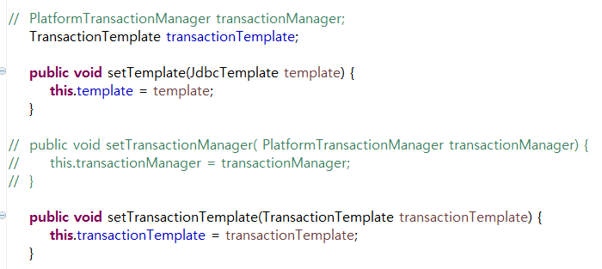
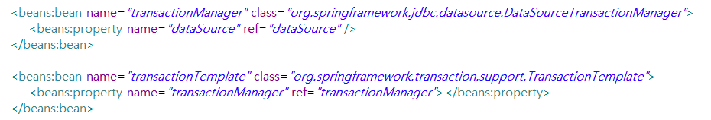
23-1. TransactionTemplate
기본적으로 사용한 PlatformTransactionManager(DataSourceTransactionManager가 구현한 인터페이스) 인터페이스 보다 더욱 많이 사용되는 TransactionTemplate에 대해서 학습합니다. 많이 사용된 다는 것은 기존의 방법보다 개발자의 수고가 덜 할 수 있다는 말입니다.
(spring_23_1_ex1_springex)
추가해줌

Slide 3
transactionTemplate.execute(new TransactionCallbackWithoutResult() {
@Override
protected void doInTransactionWithoutResult(TransactionStatus arg0) {
template.update(new PreparedStatementCreator() {
@Override
public PreparedStatement createPreparedStatement(Connection con)
throws SQLException {
String query = "insert into card (consumerId, amount) values (?, ?)";
PreparedStatement pstmt = con.prepareStatement(query);
pstmt.setString(1, dto.getConsumerId());
pstmt.setString(2, dto.getAmount());
return pstmt;
}

Slide 4
23-2. 트랜잭션 전파 속성(1)
2개 이상의 트랜잭션이 작동할 때, 기존의 트랜잭션에 참여하는 방법을 결정하는 속성입니다.
(spring_23_2_ex1_springex)
TransactionDefinition클래스의 상수들
트랜잭션 1
기존 트랜잭션
트랜잭션 3
트랜잭션 2
PROPAGATION_REQUIRED(0)
DEFAULT : 전체 처리 (0은 상수값)
PROPAGATION_SUPPORTS(1)
기존 트랜잭션에 의존
PROPAGATION_MANDATORY(2)
트랜잭션에 꼭 포함 되어야 함. – 트랜잭션이 있는 곳에서 호출해야 됨.
PROPAGATION_REQUIRES_NEW(3)
각각 트랜잭션 처리
PROPAGATION_NOT_SUPPORTED(4)
트랜잭션에 포함 하지 않음 – 트랜잭션이 없는 것과 동일 함.
PROPAGATION_NEVER(5)
트랜잭션에 절대 포함 하지 않음. - 트랜잭션이 있는 곳에서 호출하면 에러 발생

Slide 5
REQUIRED 는 기본적 속성입니다...(0) Propagation.REQUIRED
이미 트랜잭션이 있으면 참여하고 없으면 새로 시작합니다...
REQUIRED_NEW 는 무조건 새로운 트랜잭션을 시작합니다...따라서 이미 진행 중인 트랜잭션이 있으면 보류시키게 되지요... (3)
MANDATORY 는 트랜잭션이 있으면 참여합니다... 하지만 트랜잭션이 없으면 예외를 발생시켜버립니다^^(2)
SUPPORTS 는 이미 시작한 트랜잭션이 있으면 참여합니다. 만약 그렇지 않다면 트랜잭션 없이 진행합니다...(1)
NOT_SUPPORTED 는 트랜잭션을 사용하지 않게 합니다... 이미 진행 중인 트랜잭션이 있다면? 보류시킵니다...(4)
NEVER 는 좀 더 강력하게... 트랜잭션을 사용하지 않게 하고 이미 진행 중인 트랜잭션이 있다면 예외를 발생시킵니다...(5)
NESTED 는 이미 진행 중인 트랜잭션이 있다면 중첩 트랜잭션을 시작합니다...(6)
트랜잭션 안에 트랜잭션을 만든다는 차원에서 REQUIRED_NEW와는 다소 차이가 있지요...
중첩 트랜잭션의 경우 부모의 commit, rollback에는 영향을 받지만 자기 자신이 부모에게 영향을 줄 수는 없어요...
TransactionDefinition에 정의

Slide 6
<beans:bean name="transactionTemplate1" class="org.springframework.transaction.support.TransactionTemplate">
<beans:property name="transactionManager" ref="transactionManager" />
<beans:property name="propagationBehavior" value="0"/>
</beans:bean>
<beans:bean name="transactionTemplate2" class="org.springframework.transaction.support.TransactionTemplate">
<beans:property name="transactionManager" ref="transactionManager" />
<beans:property name="propagationBehavior" value="0"/>
</beans:bean>

Slide 7
@Override
public void execute(final TicketDto ticketDto) {
transactionTemplate2.execute(new TransactionCallbackWithoutResult() {
@Override
protected void doInTransactionWithoutResult(TransactionStatus status) {
ticketDto.setAmount("1");
ticketDao.buyTicket(ticketDto);
ticketDto.setAmount("4");
ticketDao.buyTicket(ticketDto);
}
});
}

